Slide 1
БЮДЖЕТ ДЛЯ ГРАЖДАН к проекту решения Совета депутатов об утверждении бюджета муниципального образования сельского поселения Лемпино на 2022 год и плановый период 2023 и 2024 годов
Сектор экономики и финансов администрации сельского поселения Лемпино Тюменская область, Ханты-Мансийский автономный округ – Югра,
Нефтеюганский район, с. Лемпино, ул. Солнечная, №1
Телефон, факс: (3463) 259-604
E-mail: lempino@mail.ru

Slide 2
Нормативная база
- Бюджетный кодекса Российской Федерации;
- Федеральный закон от 06.10.03 № 131-ФЗ «Об общих принципах организации местного самоуправления в Российской Федерации»;
- Решение Совета депутатов сельского поселения Лемпино от 31.10.2016 № 188 «Об утверждении Положения о бюджетном процессе сельского поселения Лемпино»,;
- Устав сельского поселения Лемпино;
- Постановление администрации сельского поселения Лемпино № 123 от 30.11.2021 года «О назначении публичных слушаний по проекту бюджета муниципального образования сельское поселение Лемпино на 2022 год и плановый период 2023-2024 годы»

Slide 3
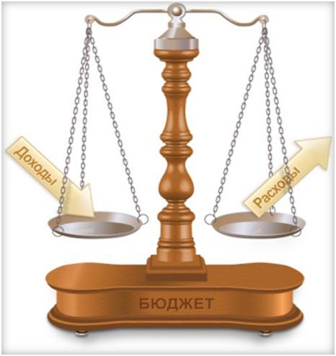

Slide 6
Прогноз основных характеристик на 2022 год и плановые периоды 2023 и 2024 годы
Показатели | Прогноз
 | 2022 год | 2023 год | 2024 год
Доходы без межбюджетных трансфертов | 3 186 050,00 | 3 153 860,00 | 3 154 060,00
Безвозмездные поступления от других бюджетов бюджетной системы | 28 796 452,73 | 7 508 999,27 | 7 682 416,97
дотации | 6 402 800,00 | 6 416 200,00 | 6 580 300,00
субвенции | 260 144,83 | 268 808,07 | 278 129,07
субсидии | 4 987,90 | 4 991,20 | 4 987,90
прочие межбюджетные трансферты | 22 128 520,00 | 819 000,00 | 819 000,00
Доходы с учетом межбюджетных трансфертов | 31 982 502,73 | 10 662 859,27 | 10 836 476,97
Расходы-всего | 31 982 502,73 | 10 662 859,27 | 10 836 476,97
Дефицит(-), профицит(+) | 0,00 | 0,00 | 0,00

Slide 7
Реестр источников доходов бюджета сельского поселения Лемпино на 2022 год и плановый период 2023-2024
Наименование доходов | Прогноз
 | на 2022 г. | на 2023 г. | на 2024 г.
Доходы от уплаты акцизов на дизельное топливо | 413 680,00 | 438 800,00 | 438 800,00
Доходы от уплаты акцизов на моторные масла для дизельных и (или) карбюраторных (инжекторных) двигателей | 2 330,00 | 2 450,00 | 2 450,00
Доходы от уплаты акцизов на автомобильный бензин | 483 840,00 | 506 510,00 | 506 510,00
Налог на доходы физических лиц с доходов | 1 700 000,00 | 1 700 000,00 | 1 700 000,00
Единый сельскохозяйственный налог | 45 000,00 | 45 000,00 | 45 000,00
Налог на имущество физических лиц | 24 900,00 | 24 900,00 | 25 000,00
Транспортный налог с организаций | 3 000,00 | 3 000,00 | 3 000,00
Транспортный налог с физических лиц | 4 900,00 | 4 900,00 | 4 900,00
Земельный налог с организаций | 4 000,00 | 4 000,00 | 4 000,00
Земельный налог с физических лиц | 5 200,00 | 5 100,00 | 5 200,00
Государственная пошлина за совершение нотариальных действий должностными лицами | 2 000,00 | 2 000,00 | 2 000,00
Доходы от сдачи в аренду имущества, составляющего казну сельских поселений (за исключением земельных участков) | 283 100,00 | 283 100,00 | 283 100,00
Прочие поступления от использования имущества, находящегося в собственности сельских поселений | 134 100,00 | 134 100,00 | 134 100,00
Инициативные платежи, зачисляемые в бюджеты сельских поселений | 80 000,00 | 0,00 | 0,00
Дотации бюджетам сельских поселений на выравнивание бюджетной обеспеченности из бюджета субъекта Российской Федерации | 6 402 800,00 | 6 416 200,00 | 6 580 300,00
Прочие субсидии бюджетам сельских поселений | 4 987,90 | 4 991,20 | 4 987,90
Субвенции бюджетам сельских поселений на выполнение передаваемых полномочий субъектов Российской Федерации | 8 392,83 | 8 755,07 | 9 076,07
Субвенции бюджетам сельских поселений на осуществление первичного воинского учета органами | 246 900,00 | 255 200,00 | 264 200,00
Субвенции бюджетам сельских поселений на государственную регистрацию актов гражданского состояния | 4 852,00 | 4 853,00 | 4 853,00
Прочие межбюджетные трансферты, передаваемые бюджетам сельских поселений | 22 128 520,00 | 819 000,00 | 819 000,00
ВСЕГО | 31 982 502,73 | 10 662 859,27 | 10 836 476,97

Slide 9
Распределение расходов бюджета муниципального образования сельского поселения Лемпино на 2022 - 2024 годы
Наименование | 2022 | 2023 | 2024
ОБЩЕГОСУДАРСТВЕННЫЕ ВОПРОСЫ | 13 445 613,71 | 7 937 408,80 | 8 101 612,10
Функционирование высшего должностного лица субъекта Российской Федерации и муниципального образования | 1 333 800,00 | 1 150 124,22 | 1 054 327,52
Функционирование Правительства Российской Федерации, высших исполнительных органов государственной власти субъектов Российской Федерации, местных администраций | 4 113 172,27 | 3 432 184,58 | 3 432 184,58
Резервные фонды | 91 000,00 | 91 000,00 | 91 000,00
Другие общегосударственные вопросы | 7 907 641,44 | 3 264 100,00 | 3 524 100,00
НАЦИОНАЛЬНАЯ ОБОРОНА | 246 900,00 | 255 200,00 | 264 200,00
Мобилизационная и вневойсковая подготовка | 246 900,00 | 255 200,00 | 264 200,00
НАЦИОНАЛЬНАЯ БЕЗОПАСНОСТЬ И ПРАВООХРАНИТЕЛЬНАЯ ДЕЯТЕЛЬНОСТЬ | 64 975,80 | 9 982,40 | 9 975,80
Защита населения и территории от чрезвычайных ситуаций природного и техногенного характера, пожарная безопасность | 50 000,00 | 0,00 | 0,00
Другие вопросы в области национальной безопасности и правоохранительной деятельности | 14 975,80 | 9 982,40 | 9 975,80
НАЦИОНАЛЬНАЯ ЭКОНОМИКА | 2 152 917,88 | 964 250,00 | 964 571,00
Сельское хозяйство и рболовство | 8 226,00 | 8 590,00 | 8 911,00
Дорожное хозяйство (дорожные фонды) | 1 787 091,88 | 955 660,00 | 955 660,00
Связь и информатика | 357 600,00 | 0,00 | 0,00
ЖИЛИЩНО-КОММУНАЛЬНОЕ ХОЗЯЙСТВО | 2 041 000,00 | 552 000,00 | 552 100,00
Жилищное хозяйство | 171 000,00 | 30 000,00 | 30 000,00
Благоустройство | 1 870 000,00 | 522 000,00 | 522 100,00
ОХРАНА ОКРУЖАЮЩЕЙ СРЕДЫ | 884 000,00 | 819 000,00 | 819 000,00
Другие вопросы в области охраны окружающей среды | 884 000,00 | 819 000,00 | 819 000,00
ОБРАЗОВАНИЕ | 75 000,00 | 0,00 | 0,00
Профессиональная подготовка, переподготовка и повышение квалификации | 25 000,00 | 0,00 | 0,00
Молодежная политика | 50 000,00 | 0,00 | 0,00
СОЦИАЛЬНАЯ ПОЛИТИКА | 120 000,00 | 120 000,00 | 120 000,00
Пенсионное обеспечение | 120 000,00 | 120 000,00 | 120 000,00
МЕЖБЮДЖЕТНЫЕ ТРАНСФЕРТЫ ОБЩЕГО ХАРАКТЕРА БЮДЖЕТАМ БЮДЖЕТНОЙ СИСТЕМЫ РОССИЙСКОЙ ФЕДЕРАЦИИ | 12 947 076,51 | 0,00 | 0,00
Прочие межбюджетные трансферты общего характера | 12 947 076,51 | 0,00 | 0,00
ВСЕГО | 31 977 483,90 | 10 657 841,20 | 10 831 458,90

Slide 10
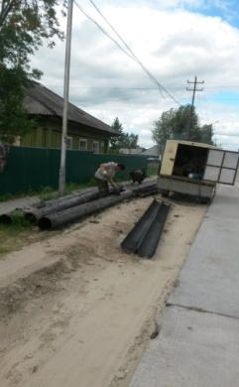
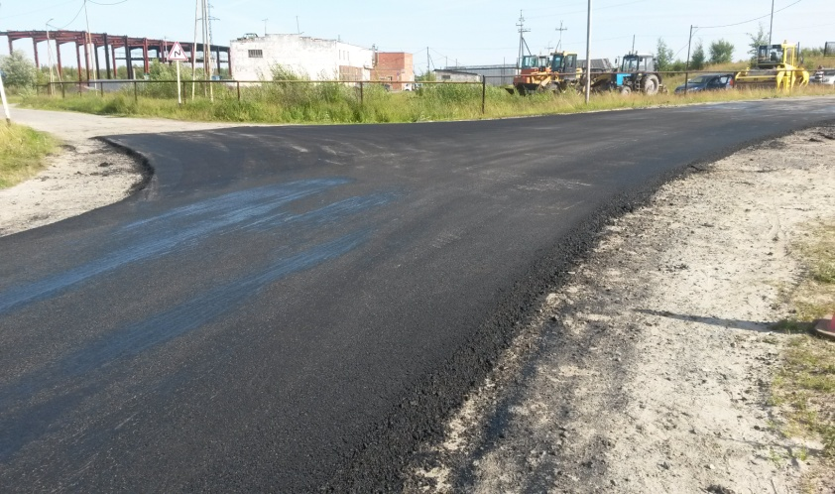
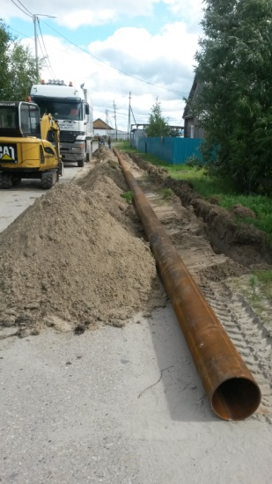
Объем бюджетных ассигнований дорожного фонда
межбюджетных трансфертов, получаемых из других бюджетов бюджетной системы Российской Федерации на финансовое обеспечение дорожной деятельности в отношении автомобильных дорог общего пользования
денежных средств, поступающих в местный бюджет от уплаты неустоек (штрафов, пеней), а также от возмещения убытков муниципального заказчика
денежных средств, внесенных участником конкурса или аукциона, проводимых в целях заключения муниципального контракта
доходы от уплаты акцизов на дизельное топливо
доходы от уплаты акцизов на моторные масла для дизельных и (или) карбюраторных (инжекторных) двигателей
доходы от уплаты акцизов на автомобильный бензин
доходы от уплаты акцизов на прямогонный бензин

